Slide 1
Guide utilisateur ATOM
2020
Version 2.3

Slide 2
1|Introduction p 03
2|Présentation du Menu p 06
3|Reporting p 10
4|Ressources p 19
5|Projets p 32
4|Suivi du CDS p 52
5|Graphiques & Retours p 50
6|Administer Atom p 63

Slide 3

Introduction

Slide 4
INTRODUCTION
Ce guide a pour objectif de vous aider à utiliser ATOM
Il explique les différentes fonctionnalités de l’outils et présente leur utilisation
Ce guide s’adresse à tout utilisateur d’ATOM. Cependant, certaines fonctionnalités nécessitent des droits particuliers et ne seront pas forcément accessibles
Les fonctionnalités de configuration, de paramétrage et de démarrage d’ATOM sur un nouveau dispositif sont décrites dans le guide de paramétrage
Ce guide concerne les fonctionnalités présentes dans ATOM version 2.34.6 et antérieure

Slide 5
INTRODUCTION
ATOM est un outil de suivi et de pilotage de l’activité d’un dispositif de type CDS
ATOM couvre les fonctionnalités générales suivantes :
Il a pour objectif de remplacer les outils existants (documents Excel) qui sont éparpillés, non uniformes, pas toujours adaptés et d’apporter une solution commune de suivi de l’activité
Gestion des projets
Gestion des collaborateurs
Gestion des absences
Déclaration de l’activité
Suivi des retours
Suivi de la météo projets
Ressource
Compétences
Tâches/affectations
Suivi de l’avancement
Saisie du consommé
Saisie et qualification
Analyse
Indicateurs KPI
Ressenti client
Déclaration collab.
Validation responsable
Pilotage dispositif
Synthèse projets
Consolidé reporting
Facturation
Synthèse absences

Slide 6

Présentation du MENU

Slide 7
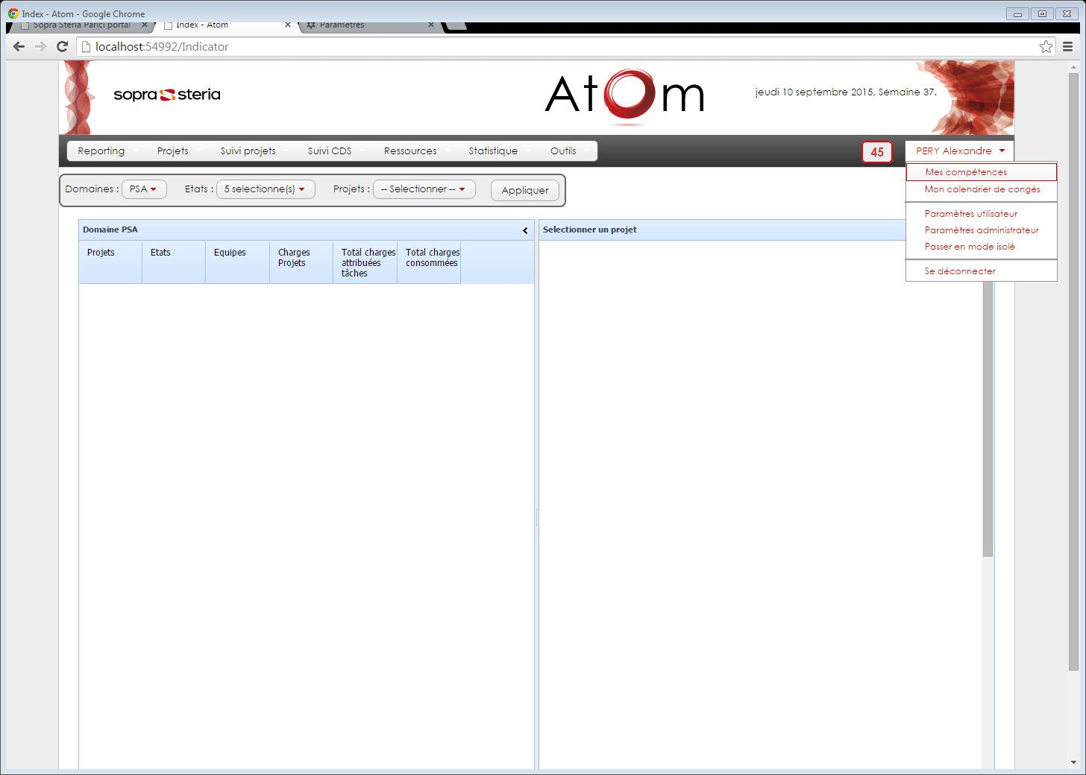
Présentation du MENU
Le menu regroupe les différentes fonctionnalité d’Atom par thème
Reporting : Regroupe toutes les fonctionnalités liées à la gestion du reporting.
Saisir mon reporting
Visualiser mon reporting
Éditer mon reporting
Projets : Rassemblement de toutes les vues liées à la gestion directe d’un projet.
Gérer projet
Importer tâches
Retours

Slide 8
Présentation du MENU
Suivi projets : Identique à la rubrique « Suivi » de l’ancienne version, à l’exception de la suppression du lien vers le « plan d’action ».
Récapitulatif projet
Suivi opérationnel
Suivi référent
Suivi CDS : Nouvelle rubrique regroupant de nouvelles fonctionnalités liées au suivi d’activités des centres de service
Consolider
Plan d’action
Plan de charge
Info v1
Planning initial

Slide 9
Présentation du MENU
Ressources : Regroupe les fonctionnalités liées à la gestion des ressources, congés ainsi que des compétences:
Gérer ressources
Gérer compétences
Gérer congés
Statistique : Représentations graphiques ou chiffrées des activités des CDS
Indicateurs
Graphiques
Outils : Regroupe les vues permettant la gestion de données primaires
Gérer domaine
Gérer CdS
Gérer composants

Slide 10

REPORTING

Slide 11
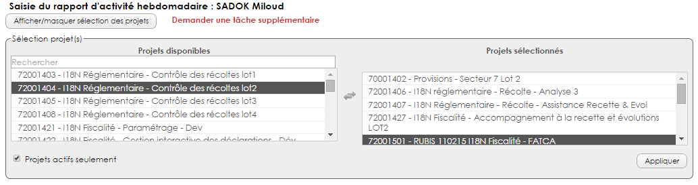


REPORTING Saisir son Reporting
Saisir son Reporting
Aller dans le menu Reporting et cliquer sur « Saisir mon reporting »
Cette fonctionnalité permet au collaborateur de saisir son reporting hebdomadaire.
Fenêtre de saisie de gauche : Projets disponibles où il existe une charge qui vous a été affectée
Fenêtre de saisie de droite : Projets sélectionnés où vous pouvez saisir votre reporting
Case à cocher : Filtre les projets topés actifs
Pour faire basculer un projet d’une sélection à l’autre, il suffit de cliquer sur le nom du projet dans la liste ou il apparait.

Slide 12
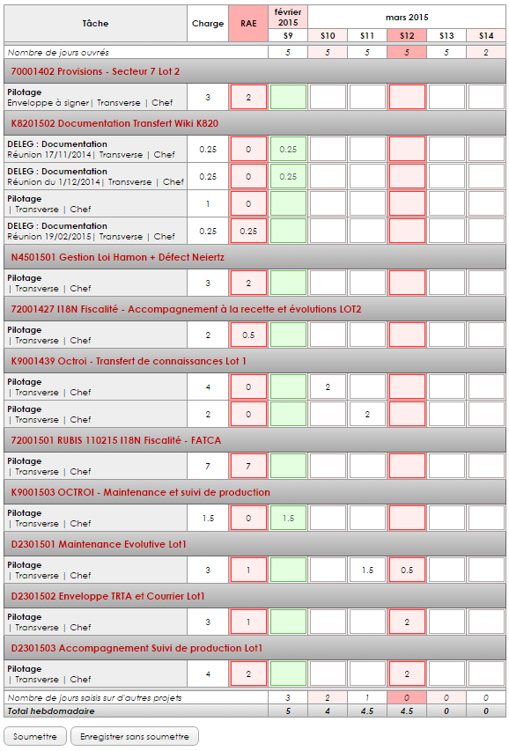
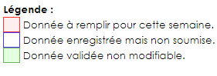
REPORTING Saisir son Reporting
Une fois qu’au moins un projet apparait dans la zone projet sélectionné et qu’on a cliqué sur « Appliquer » (on peut afficher/masquer la sélection des projets)
Faire sa saisie sur les différents projets suivant la semaine du mois en cours
Il ne faut pas faire de saisie supérieur à 5 jours
Dès que votre saisie est terminée, vous pouvez soumettre, Cf. bouton en bas de page.
Veiller à prendre en compte les Warning qu’il peut y avoir
Le nombre de jours saisies est indiqué dans le total hebdomadaire
Une fois une consommation de charge saisie, il faut impérativement mettre le RAE à jour. Une case à cocher "Masquer les tâches avec RAE = 0" permet de ne plus faire apparaitre toute les taches dont le RAE est à 0
Une fois qu’une semaine est complète et soumise, elle n’est plus modifiable par cet écran

Slide 13
REPORTING Saisir son Reporting
Enregistrer sans soumettre
La saisie n’apparait que sur l’écran de l’utilisateur connecté
Elle n’impacte pas les projets et le consolidé global
L’usage de cette fonctionnalité est à limiter et doit être temporaire le temps d’une saisie longue à faire : ne pas enregistrer toute sa semaine pour soumettre le dernier jour
Soumettre
La saisie est prise en compte dans les projets et dans les différents outils de suivi du reporting
Si le total saisi est égal au nombre de jours de la semaine : la saisie ne sera plus modifiable une fois soumise
Dans le cas contraire, il est toujours possible de la modifier et de la soumettre de nouveau par la suite
Il est possible de soumettre autant de fois que nécessaire tant que la saisie n’est pas complète

Slide 14
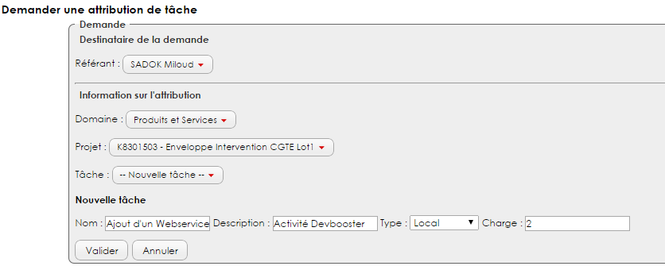
REPORTING Demander une tâche supplémentaire
Demander une tâche supplémentaire
Dans la partie Saisir son rapport d’activité
Il existe une fonctionnalité qui permet de demander une tâche à son référent.
Cette fonctionnalité peut s’avérer très pratique et permet au référent de gagner du temps,
notamment sur les enveloppes. Le référent n’aura qu’à valider la demande ou la refuser.
2 possibilités : - Soit Attribuer une tâche non affectée
- Soit demander une nouvelle tâche
Une fois la demande envoyée un cartouche apparait confirmant sa prise en compte.

Slide 15

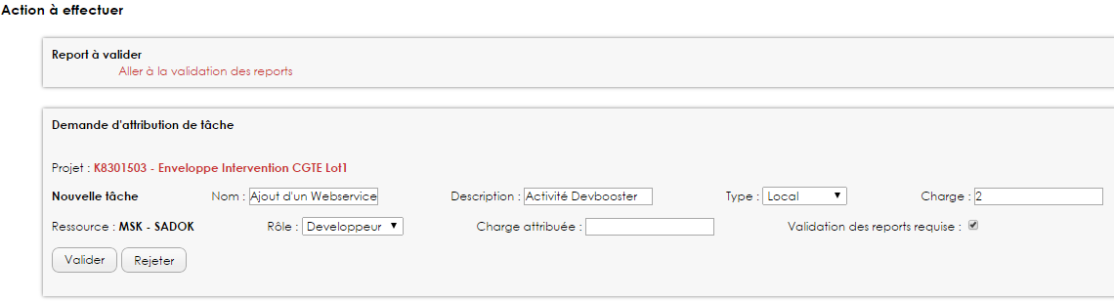
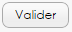
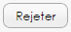
REPORTING Demander une tâche supplémentaire
Le référent va être informé de la demande de tâche supplémentaire.
Vous pouvez également y accéder par le menu reporting – Sous Valider
Action à effectuer
Il ne reste plus qu’à voir si la charge demandée est cohérente et le rôle de la ressource.
Si vous êtes d’accord avec la demande -
Si vous n’êtes pas d’accord avec la demande -

Slide 16
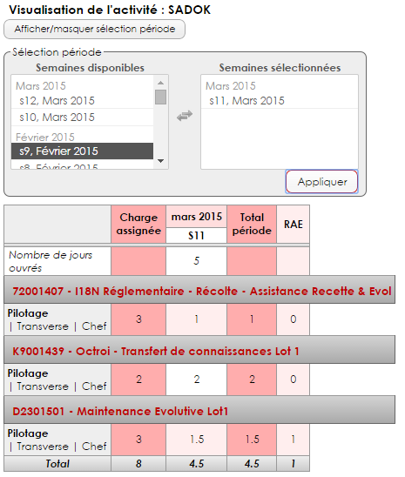
REPORTING Visualiser son activité
Visualiser son activité
Aller sur le menu reporting puis cliquer sur Visualiser
Tous les collaborateurs ont cette fonctionnalité
Sélectionner les semaines à visionner en cliquant dessus dans « Semaines disponibles » pour les faire apparaitre dans « Semaines sélectionnées » puis cliquer sur « Appliquer ».
On peut désélectionner une semaine en cliquant dessus dans « semaines sélectionnées », puis en cliquant sur « Appliquer »
On retrouve le RAE de chaque tâche (Reste A Engager), indiquant le temps restant estimé actuel pour la tâche
On arrive sur cet écran sans semaine sélectionnée lorsqu’on soumet son rapport d’activité.

Slide 17
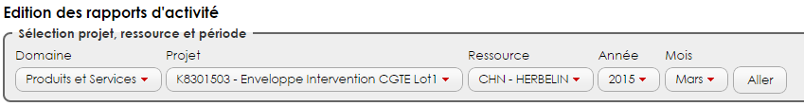
REPORTING Editer son Reporting
Editer son reporting
Aller sur le menu reporting puis cliquer sur Editer
Tous les collaborateurs n’ont pas cette fonctionnalité. Fonctionnalité de pilotage
Cette fonctionnalité peut vous permettre de corriger les reporting, de saisir le reporting d’une personne absente ou en Etp mutualisation. Si astreinte Week-end permet de dépasser les 5 jours.
Sélectionner le projet, la ressource et la période :

Slide 18
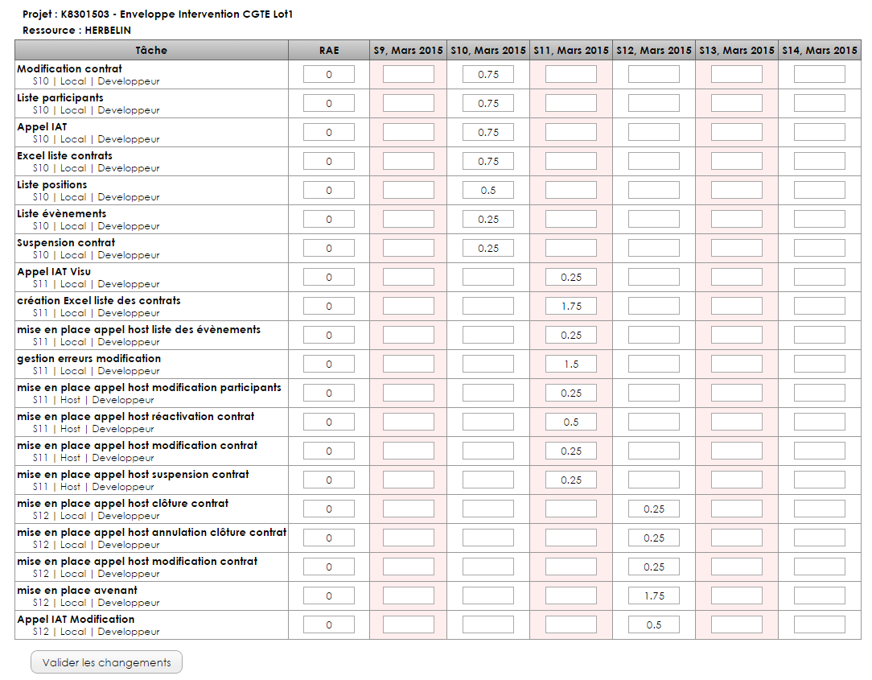
REPORTING Editer son Reporting
Imputation à mettre en face de la tâche en question, et en-dessous de la semaine en question
Astuce : si vous vous êtes trompés, il faudra mettre 0 afin que la mise à blanc soit effectuée
Pensez à mettre à jour le RAE, puis à « Valider les changements »

Slide 19
ressourceS

Slide 20
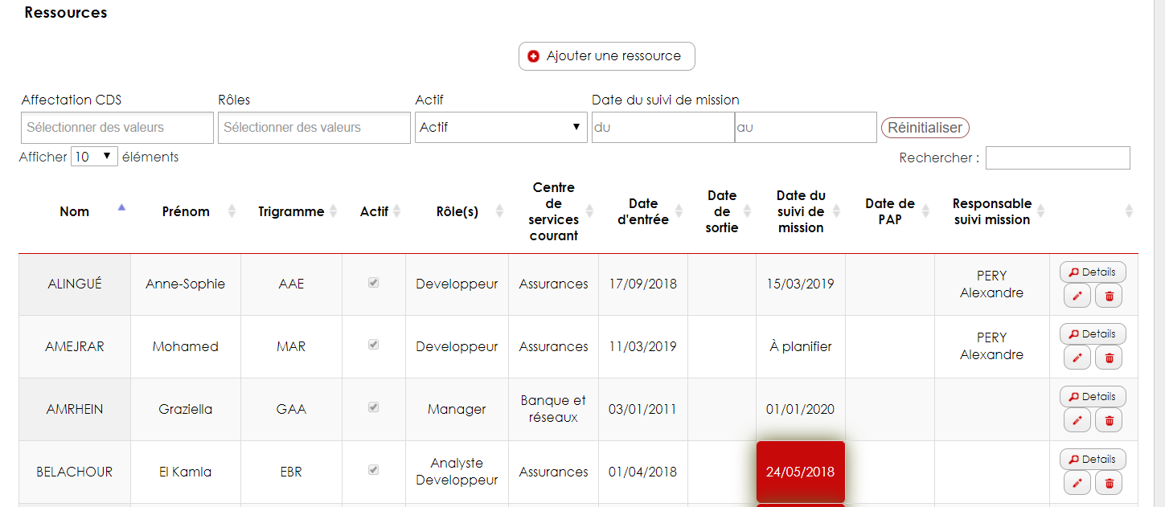
Ressources Gérer ressources
La fonctionnalité « Gérer ressources » permet d’effectuer les actions suivantes :
Ajouter un collaborateur et définir ses informations
Modifier un collaborateur et ses informations
Supprimer un collaborateur
Avoir une vue récapitulative des ressources

Slide 21
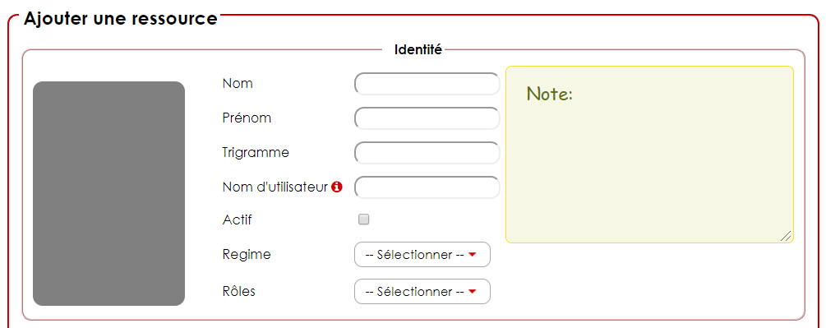
Gérer ressources Ajouter ressource
Préciser le nom et prénom de la ressource
Définir un trigramme qui apparaitra dans différentes fonctions d’ATOM
Si besoin, définir un nom d’utilisateur dans QC (pour les fonctions d’import)
Préciser si la ressource est active
Une ressource inactive n’apparait pas dans certaines fonctionnalités
Préciser le régime contractuel, nécessaire pour les jours fériés
Définir des rôles possibles pour la ressource

Slide 22
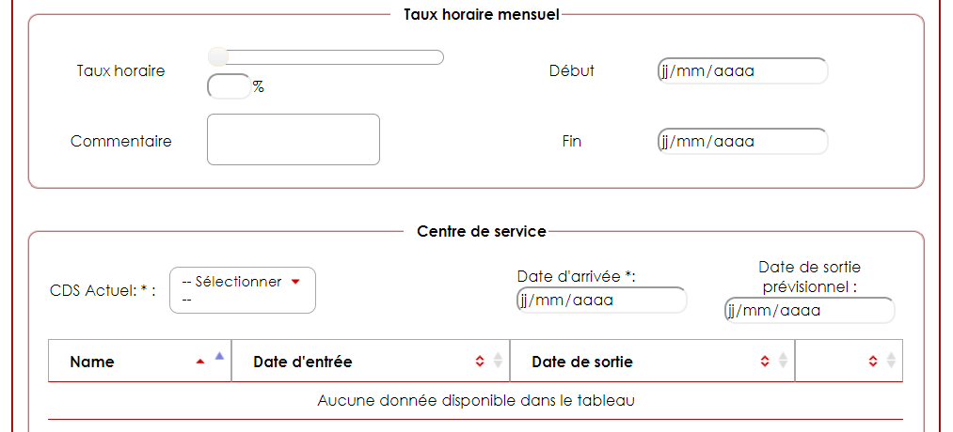
Gérer ressources Ajouter ressource
Taux mensuel
Permet de préciser un taux horaire pour une ressource à temps partiel, pour une période
Ce taux est utilisé dans les fonctionnalités liées au plan de charge
Affectation à un centre de service
L’affectation de la ressource à un centre de service est nécessaire à différentes fonctionnalités
Une ressource ne peut être affectée qu’à un dispositif

Slide 23
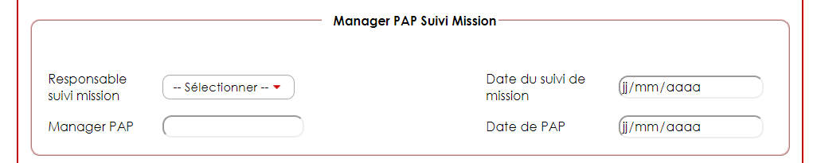
Gérer ressources Ajouter ressource
Suivi de mission
Préciser un responsable dans le dispositif
Préciser une date de dernier suivi de mission
Manager
Il est possible de préciser le nom de son manager, y compris hors du dispositif
Préciser la date du dernier point annuel

Slide 24
Gérer ressources Modifier/Supprimer ressource
Il est possible de modifier les informations de la ressource au cours du temps
Les champs modifiables sont identiques à ceux de la création d’une ressource
Il est possible de modifier l’affectation de la ressource pour la positionner sur un autre dispositif
Supprimer une ressource
Permet de supprimer une ressource qui n’interviendra plus sur le dispositif
Il est possible de rendre une ressource inactive dans la partie modification de ressource si on souhaite garder un historique

Slide 25
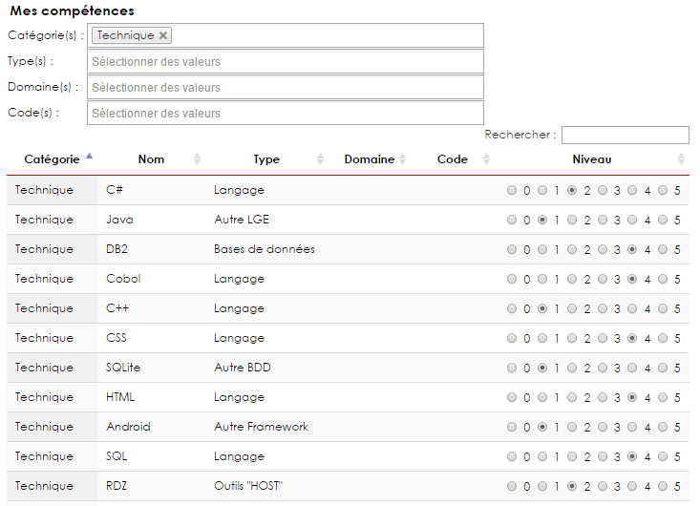
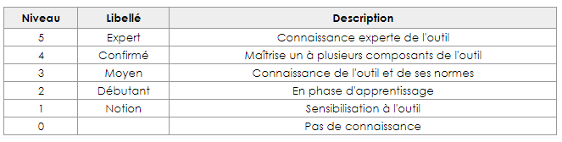
Gérer Compétences Mes compétences
Mes compétences
Dans le menu Ressources puis Gérer compétences, sélectionner Mes compétences
Chaque collaborateur est tenu de mettre à jour ses compétences via cet onglet.
Il suffit de choisir son niveau sur toutes les compétences. Pour se simplifier l’affichage il est possible de filter par Catégorie, Type, Domaine et Code
Description des niveaux :

Slide 26
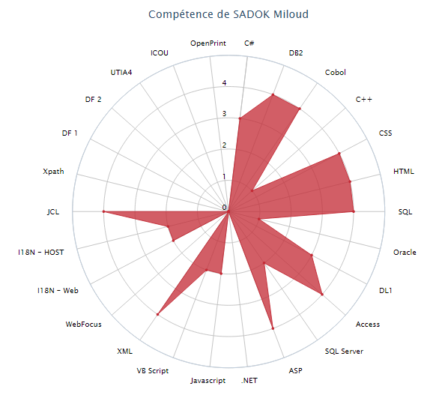
Gérer Compétences Mes compétences
Dès que vous avez saisie toutes vos compétences, vous obtenez votre matrice de compétences
Penser à filtrer par catégorie et type selon votre besoin, pour permettre une meilleure lisibilité de la matrice

Slide 27
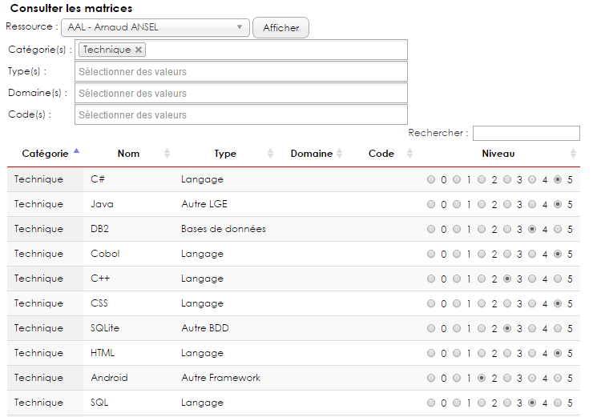
Gérer Compétences Consulter les Matrices
Consulter les matrices
Dans le menu Ressources puis Gérer compétences, sélectionner Consulter les matrices
Afin de vérifier ou consulter les matrices des autres collaborateurs, il vous suffit de sélectionner le collaborateur à consulter.

Slide 28
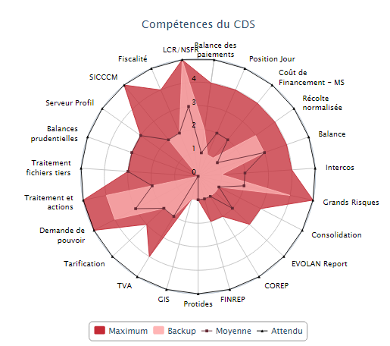
Gérer Compétences Bilan
Bilan
Afin de vérifier et d’avoir une visibilité sur l’exhaustivité des compétences des CDS et d’avoir une vue consolider qui vous servira lors de vos bilans ou autres points
Vous obtenez une matrice de compétence avec le maximum des compétences, le backup en cas d’absence et la moyenne du CDS, et ce qui est attendu par le client. Il est préférable de filtrer par catégorie et type afin que la matrice soit lisible.

Slide 29
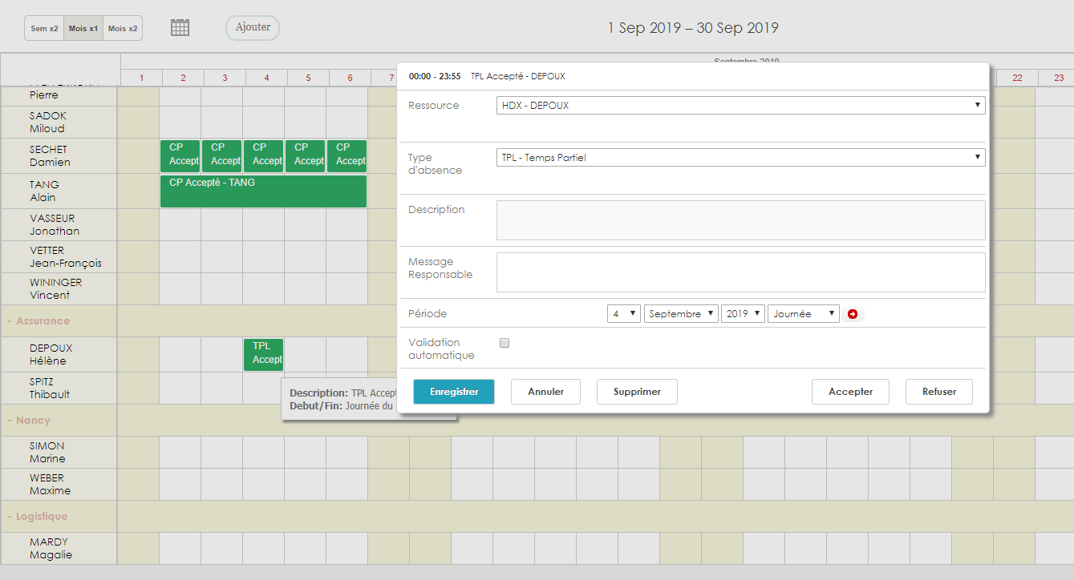
GERER Congés Calendrier des congés
Gérer congés
Pour permettre une meilleure visibilité et être exhaustif dans la fonctionnalité planning, il existe un calendrier des congés
Plusieurs options, différents type de congés et possibilité de valider les demandes des collaborateurs
Menu Ressources puis Gérer congés, et sélectionner Calendrier des congés
Sélectionner une demande de congés en cliquant dessus
Pour le valider cliquer sur « Accepter » (si possible renseigner un commentaire : nom du valideur)

Slide 30
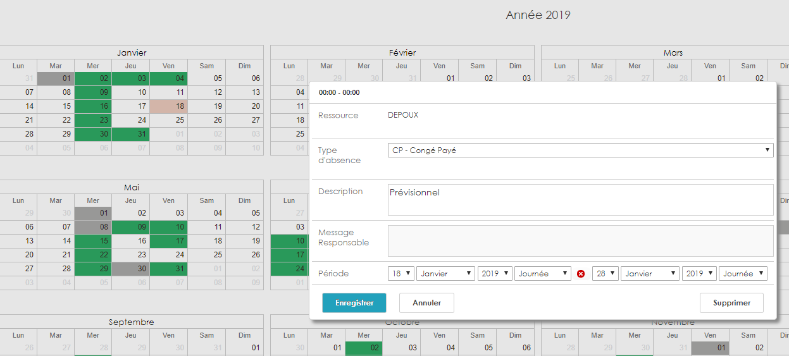
GERER Congés Mon calendrier de congés
Demander des congés
Pour permettre aux collaborateurs de demander leurs congés, il existe un Menu Mon calendrier de congés
Menu Ressources puis Gérer congés, et sélectionner Mon calendrier de congés
Plusieurs options, différents type de congés et possibilité de valider les demandes des collaborateurs
Sélectionner un jour de début de congé en double cliquant dessus
Sélectionner le type d’absence et la période (renseigner une description si nécessaire : prévisionnel par exemple)
Cliquer sur Enregistrer
Tant que la demande n’est pas acceptée elle apparait en bleue sous le statut « Demandé »

Slide 31
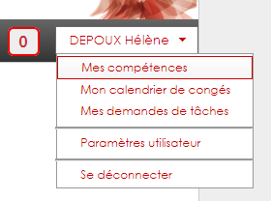
GERER Congés Mon calendrier de congés
Il est possible d’y accéder via le Menu utilisateur : NOM Prénom puis Mon calendrier de congés

Slide 32
PROJETS

Slide 33
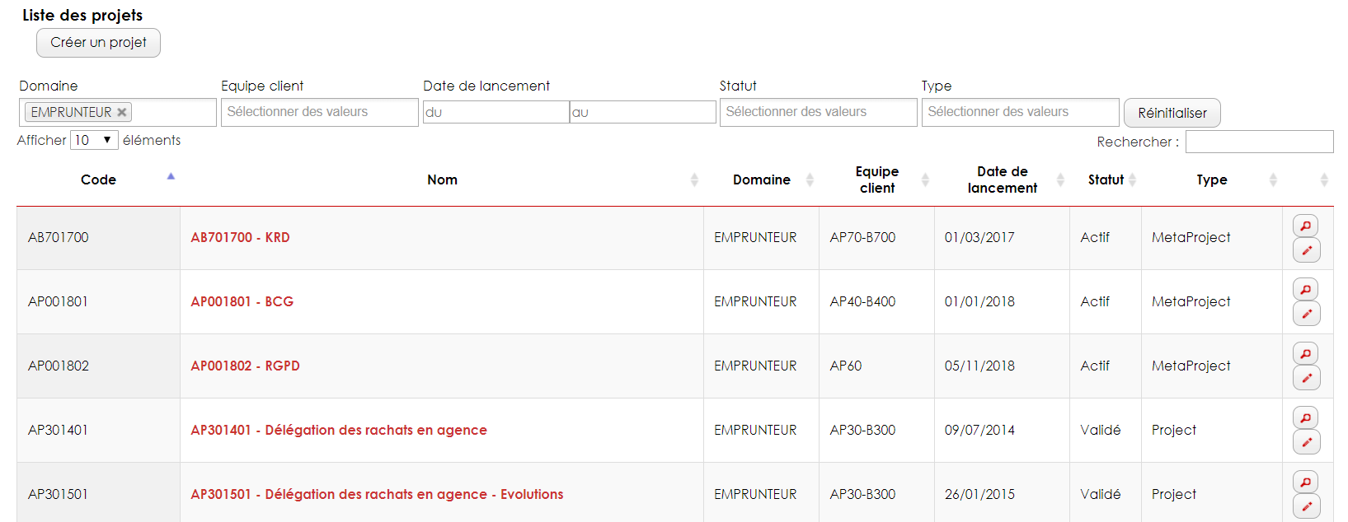
PROJETS Gérer PROJET
Dans le menu « Projet », aller dans « Gérer projet »
Cette fonctionnalité permet de :
Créer de nouveaux projet
Consulter un récapitulatif des projets et accéder au détail d’un projet

Slide 34
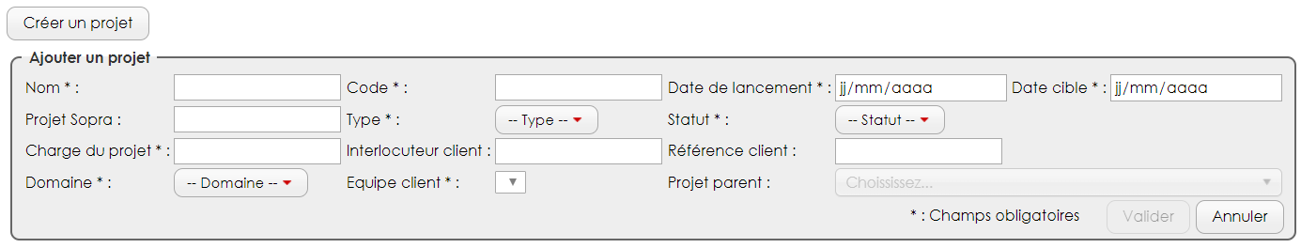
Gérer PROJET Créer un projet
Le clic sur le bouton « Créer un projet » ouvre un panneau permettant de saisir les éléments d’un nouveau projet
Nom : Mettre un libellé de projet
Code : Code unique identifiant le projet (ex : Eq + Année + n°+1)
Date de lancement / date cible : Date où le projet a démarré / date de livraison initiale prévue
Projet Sopra : Permet de spécifier un identifiant lié à Sopra (ref contrat par exemple)
Type : - Enveloppe analyse/développement (Temps passé)
- Projet (Forfait)
- Méta-Projet (Projet globalisant différents lots)
Statut : - A venir (En cours de négociation ou d’analyse)
- Actif (L’équipe travaille sur le projet)
- Terminé (L’équipe a terminé et livré le projet, en attente du PV de recette)
- Validé (L’équipe a terminé le projet, et PV de recette reçu)
- Annulé (Le projet a été annulé)

Slide 35
Gérer PROJET Créer un projet
Créer un projet (suite)
Charge du projet : Au début du projet : Mettre une estimation de la charge du projet. Une fois la charge validée par le client modifier et saisir la charge vendue
Interlocuteur client : Préciser l’interlocuteur client du projet
Référence client : Permet de préciser une référence client si besoin
Domaine : Renseigner le domaine ou secteur dont appartient l’équipe qui fournit le projet
Equipe Client : Choisir l’équipe émettrice dans liste des équipes préalablement renseignées
Projet parent : Dans le cas d’un projet pris en charge par un domaine en délégation pour un autre, il est possible de rattacher le projet à son domaine parent :
- Le domaine représente alors le domaine délégué (une équipe transverse par exemple)
- Le domaine parent correspond au le domaine réel du projet

Slide 36
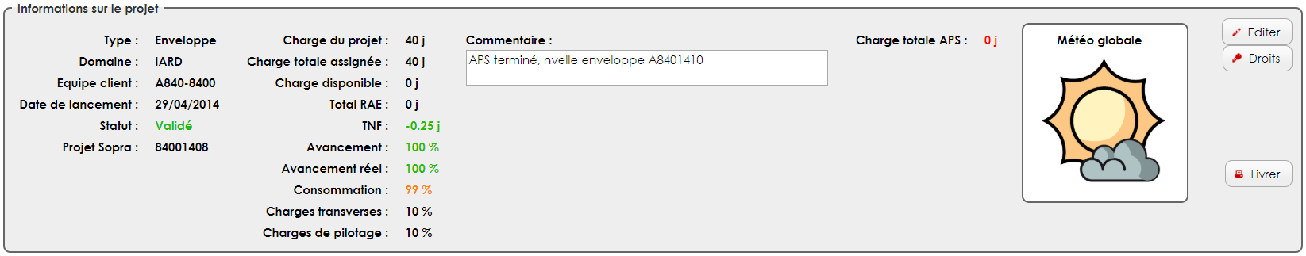
Gérer PROJET Synthèse projet
Synthèse projet
La charge du projet et la charge totale assignée doivent être identique
La charge disponible, il s’agit du delta entre charge assignée et charge du projet
Total RAE correspond au total du RAE avec les tâches non attribuées sur le projet (exclu la charge non assignée)
TNF : Indicateur sur la productivité, il s’agit du vrai TNF sur le projet (avec la PPR)
Pourcentage d’avancement du projet, il inclut seulement les tâches attribuées
Charges transverses – Attention à ne pas dépasser 20%
Charges de pilotage : Ratio

Slide 37
Gérer PROJET Modification projet
Modification du projet (Editer)
Tous les champs de la création du projet sont modifiables
Droit d’accès au projet (Droits)

Slide 38
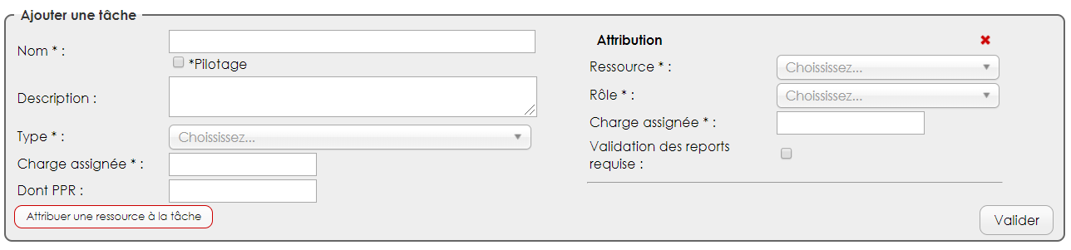
Gérer PROJET Ajouter des tâches à un projet
Une fois le projet créé, il est possible de créer des tâches et d’affecter des ressources à celles-ci
Le panneau de création de tache s’ouvre
Nom : Préciser un nom à la tâche ainsi qu’une description si besoin. S’il s’agit d’une tâche de pilotage, cocher la case concernée (il ne peut y avoir qu’une tâche de pilotage par projet)
Type : Définir le type de la tâche (analyse, développement, qualification…)
Charge assignée : La charge définie pour effectuée la tâche au global
PPR : La provision pour risque : la réserve qu’on souhaite mettre de coté en cas de difficulté sur la tâche

Slide 39
Gérer PROJET Ajouter des tâches à un projet
Attribuer une (des) ressource(s) à une tache
Le panneau d’attribution s’ouvre à chaque clic sur le bouton, il est ainsi possible d’attribuer une tâche à plusieurs ressources en même temps
Ressource : Choisir la ressource qui va traiter la tâche dans la liste
Rôle : Définir le rôle de cette ressource
Charge assignée : Charge attribuée à la ressource pour effectuer la tâche
Lors de cette attribution, veiller à ne pas dépasser la charge globale de la tâche

Slide 40
Gérer PROJET Détail projet
Une fois toutes les tâches crées, il est possible d’accéder à 2 vues de détail du projet
Détail des tâches : permet une vision sur les tâches, groupée par type
Détail des ressources : permet une vision sur les tâches, groupée par ressource
Ces deux vues offrent un récapitulatif du projet, des charges consommées par tâches, du RAE et de la productivité
Pictogrammes des tâches :
Tâche terminée
Tâche à faire
Tâche en cours

Slide 41
Gérer PROJET Détail projet
La vue détail des tâches permet en plus un certain nombre d’actions
Action sur les tâches
Editer une tâche : Permet de modifier les champs saisis à la création
Attribuer une tâche : Permet d’attribuer totalement ou partiellement la charge
Transférer une tâche : Permet de transférer la tâches, ses attributions et sa consommation vers un autre projet
Supprimer une tâche : Uniquement si aucune charge consommée
Action sur les attributions
Modifier une attribution : Permet de modifier les champs saisis à l’attribution, y compris la ressource affectée si aucune charge n’a été consommée
Supprimer une attribution : Uniquement si la charge n’a pas été consommée

Slide 42
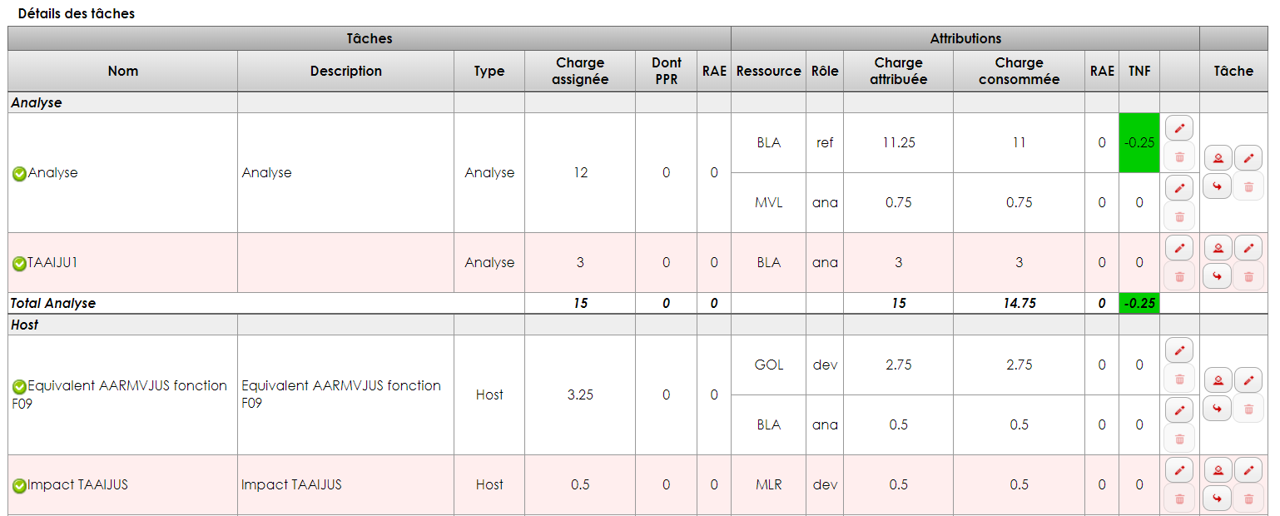
Gérer PROJET Détail projet
Vue détail des tâches :
Si la charge attribuée est rouge, c’est que cette charge dépasse la charge totale de la tâche
La colonne TNF représente : - la surproduction, en vert
- le TNF, en rouge

Slide 43
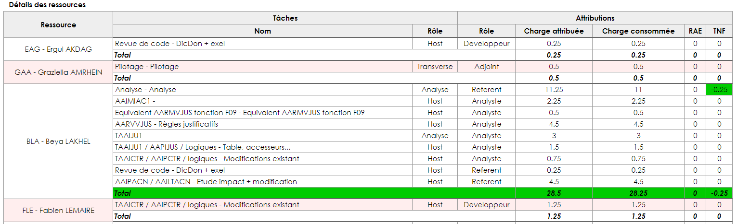
Gérer PROJET Détail projet
Vue détail des ressources :
Cet onglet permet d’avoir une vision rapide sur la productivité et l’avancement des différents collaborateurs sur le projet
Information visuelle : En rouge : le TNF En vert : la Surproduction

Slide 44
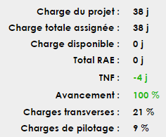
Gérer PROJET Détail projet
Lors de la saisie d’un projet, il faut prêter attention à certaines valeurs :
La charge du projet et la charge totale assignée doivent être identique
La charge disponible : il s’agit du delta entre Charge assignée et Charge du projet
Total RAE est le total du Reste A Engager avec les tâches non attribuées sur le projet (exclu la charge non assignée)
TNF : Indicateur sur la productivité, il s’agit du vrai TNF sur le projet (incluant la PPR)
Pourcentage d’avancement du projet, il inclut seulement les tâches attribuées
Pour avoir un avancement réaliste, ne pas hésiter à assigner toutes les tâches, si besoin à une ressource « Inconnu » qu’il sera possible de modifier plus tard
Charges transverses – Attention à ne pas dépasser 20%
Charges de pilotage – Attention à ne pas dépasser 10%

Slide 45
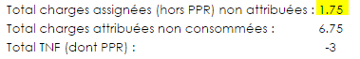
Gérer PROJET Détail projet
Information en bas de page :
Si la tâche surlignée n’est pas à 0, c’est qu’une tâche n’a pas été attribuée. Il y aura un problème sur votre projet

Slide 46
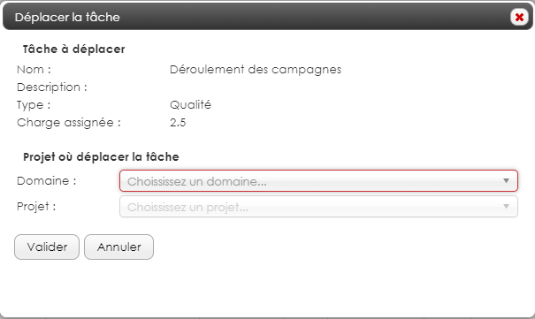
Gérer PROJET Détail projet
Déplacer une tâche
Aller sur le détails des tâches et cliquer sur le pictogramme suivant
Une nouvelle fenêtre s’ouvre vous pouvez sélectionner, via les champs Domaine et Projet le projet vers lequel vous voulez déplacer cette charge
Et cliquer sur le bouton valider de cette fenêtre et la tâche sera déplacée (Attention, on reste sur la page du projet duquel on a déplacé la tâche)

Slide 47
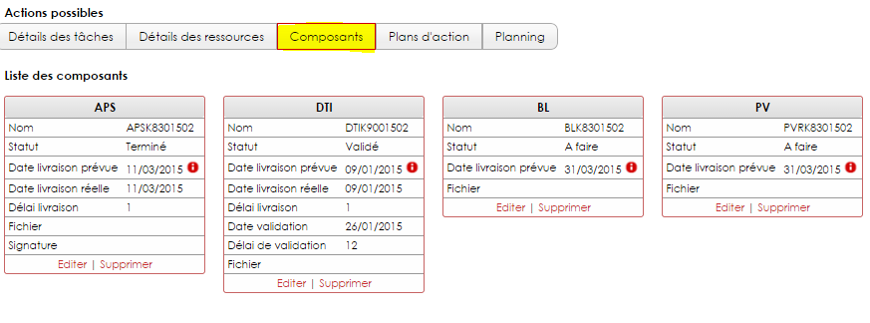
Gérer PROJET Détail projet
Composants
Cet onglet permet de consulter et modifier les différents composants inhérents au projet et permet de suivre leur évolution au fil du projet afin de récapituler les différentes actions
Les composants devront être mise à jour au fur et à mesure du projet. Les composants permettront d’avoir une vision complète des différents projet sur la fonctionnalité Récapitulatif Projet

Slide 48
Gérer PROJET Détail projet
Ajouter un composants
Cet onglet permet de créer les composants du projet
Les composants principaux à créer sont :
La DTI fournie par le client
L’APS rédigée par le CDS
Le bon de livraison transmis par le CDS au moment de la livraison du projet
Le PV de recette transmis par le client pour valider les travaux livrés
Le cycle de vie des composants est précisé dans ce document

Slide 49
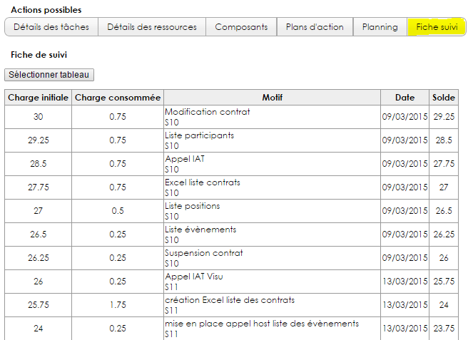
Gérer PROJET Détail projet
Fiche de suivi – Uniquement pour les enveloppes
Cet onglet permet de créer les différents éléments du projet et permet de suivre leur évolution
Pour avoir l’exhaustivité du suivi des tâches d’une enveloppe et le tableau de suivi de l’enveloppe, il suffit de copier et de l’insérer dans la fiche de suivi.
Pour information, lors de la création de la tâche (ou demande de création de la tâche par le collaborateur) il faudra être le plus exhaustif possible afin d’avoir le maximum d’information dans la fiche de suivi
Pensez à retirer vos tâches de pilotage afin qu’elle n’apparaissent pas dans la fiche de suivi

Slide 50



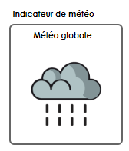
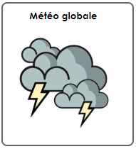
Gérer PROJET Détail projet
Météo
Indicateur météo : il se met automatiquement à jour en fonction des valeurs renseignées pour les différents indicateurs présents sur la page.

Slide 51
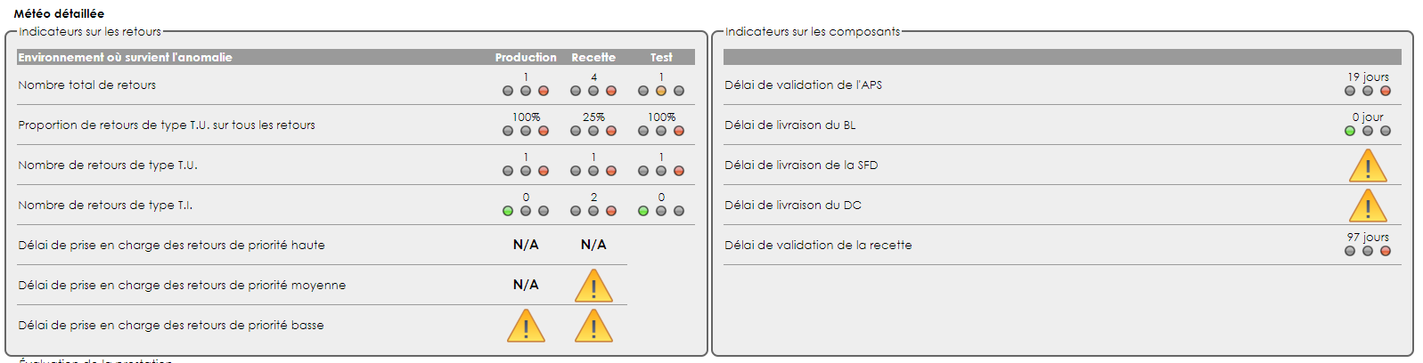
Gérer PROJET Détail projet
Météo
Météo détaillée : on retrouve les valeurs issues des autres composants du projet, et des retours renseignés dans ATOM.
Tout est automatiquement renseigné, l’affichage permet uniquement de consulter les valeurs
Il est important de renseigner les retours dans ATOM, et de renseigner le bon type (TU, TI, etc..) pour avoir des indicateurs au plus près de la réalité, et le retranscrire dans la météo du projet.

Slide 52
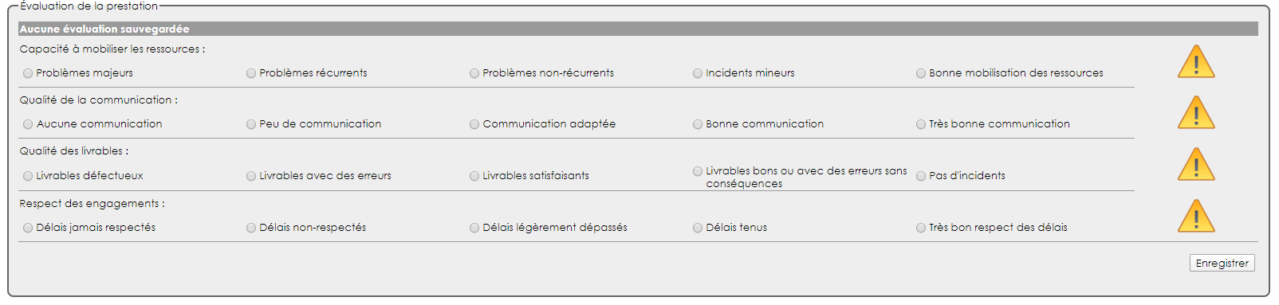
Gérer PROJET Détail projet
Météo
Evaluation de la prestation : on retrouve une liste de question à poser à l’interlocuteur côté client lors de la mise à disposition du projet.
Les données sont à renseigner par le référent du projet lorsqu’il a pu rassembler les données
Il est important de le renseigner pour avoir une meilleure visibilité sur la météo globale du projet et sur les indicateurs.

Slide 53
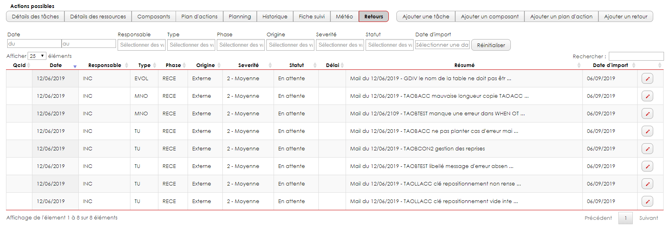
Gérer PROJET Détail projet
Retours : Liste des retours
Il est possible de filtrer ou rechercher les retours pour les analyser

Slide 54
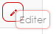
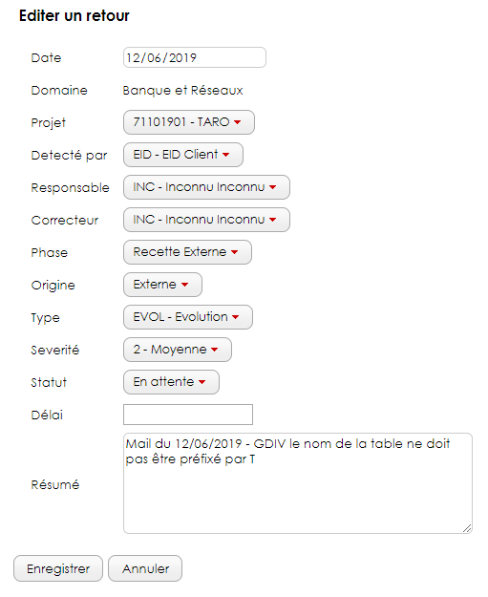
Gérer PROJET Détail projet
Retours : liste des retours
Il est possible d’éditer les retours via

Slide 55
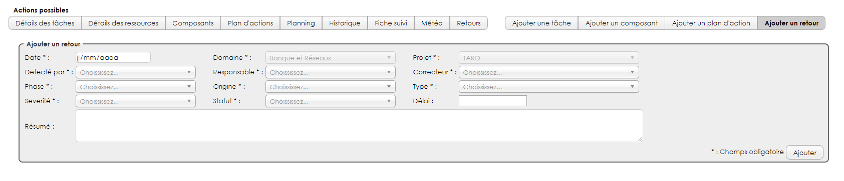

Gérer PROJET Détail projet
Ajouter un retour
Cet onglet permet d’ajouter un retour lié au projet
Il est important de bien renseigner les données qui auront un impact sur la météo du projet.

Slide 56
Suivi du CDS

Slide 57
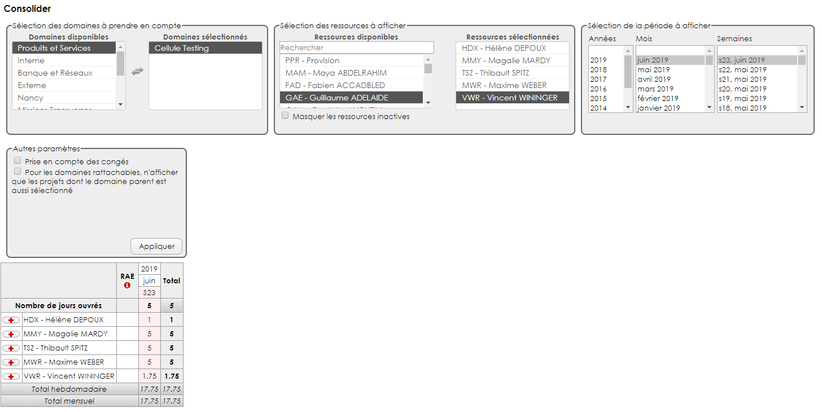
Suivi DU CDS Consolider
Consolider du Reporting
Aller sur le menu Suivi CDS, puis cliquer sur Consolider
Tous les collaborateurs n’ont pas cette fonctionnalité. Fonctionnalité de pilotage.
Sélectionner la période à afficher, sélectionner les ressources et sélectionner vos domaines.
Cliquer sur
On peut choisir d’afficher ou non les congés des ressources
Pour les domaines rattachables, il est possible de n’afficher que ceux dont le domaine parent est aussi sélectionné
On peut n’afficher qu’une ressource sur une longue période (pour avoir les projets et la consommation de la ressource sur une période entre deux suivis de mission par exemple)

Slide 58
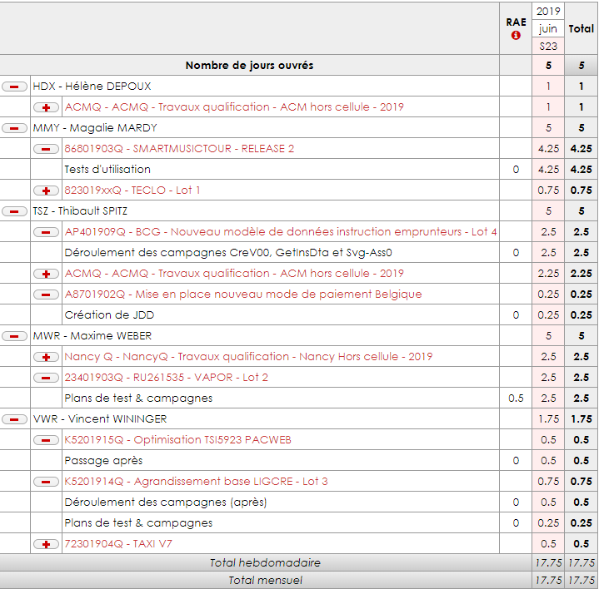
Suivi DU CDS Consolider
Possibilité de filtrer et d’avoir le détail complet des tâches en cliquant sur les
Nous obtenons l’exhaustivité des tâches réalisées
Possibilité de cacher le détail est cliquant sur les
Seules les tâches ayant un consommé différent de 0 apparaissent.

Slide 59
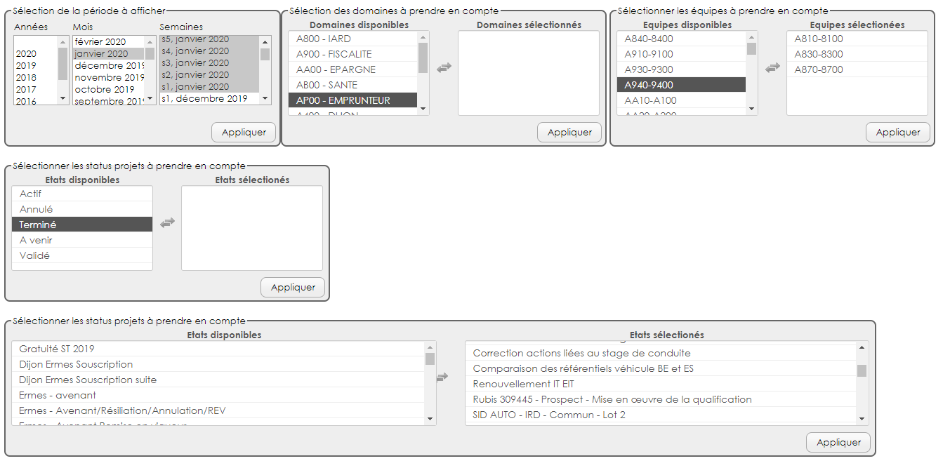
Suivi DU CDS Consolider Inversé
Consolider Inversé du Reporting
Permet de suivre le consommé et l’avancement par projet, semaine par semaine.
Aller sur le menu Suivi CDS, puis cliquer sur « Consolider Inversé »
Tous les collaborateurs n’ont pas cette fonctionnalité. Fonctionnalité de pilotage.
Sélectionner la période à afficher, sélectionner les domaines, sélectionner vos équipes, sélectionner les états et sélectionner les projets.
Cliquer sur

Slide 60
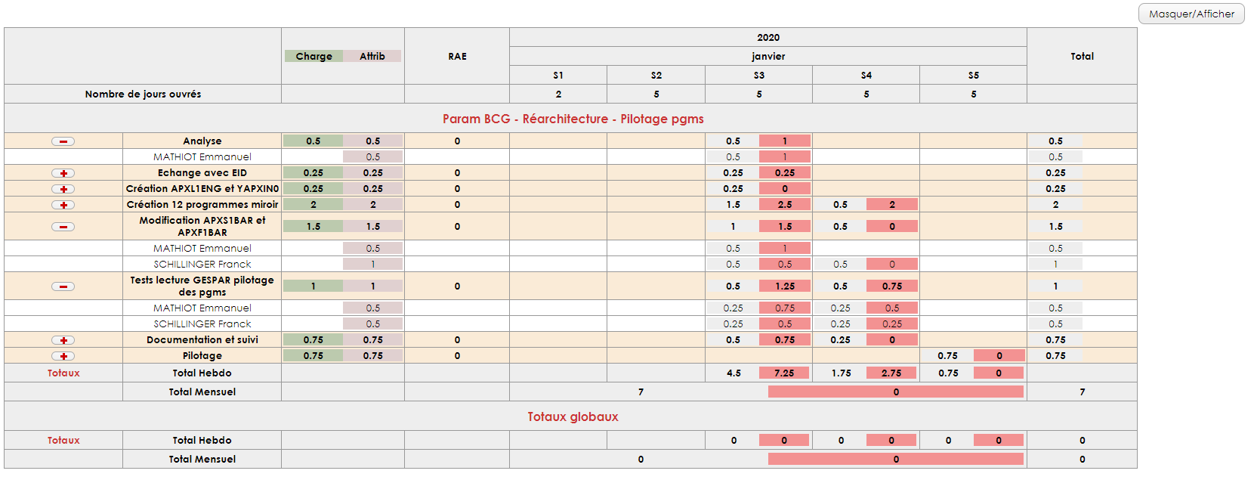
Suivi DU CDS Consolider INVERSé
Possibilité de Masques/Afficher les critères de recherche
Possibilité de filtrer et d’avoir le détail complet des tâches en cliquant sur les
Nous obtenons l’exhaustivité des tâches réalisées sur les projets sélectionnés, avec les consommés et les RAE semaines par semaine sur chaque tâche.
Possibilité de cacher le détail est cliquant sur les
Les valeurs qui devraient générer du TNF sur les tâches sont en rouge (RAE mal estimé par exemple, ou RAE > charge attribuée – charge consommée)

Slide 61
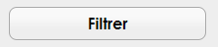
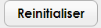
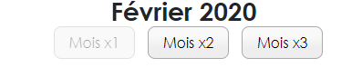
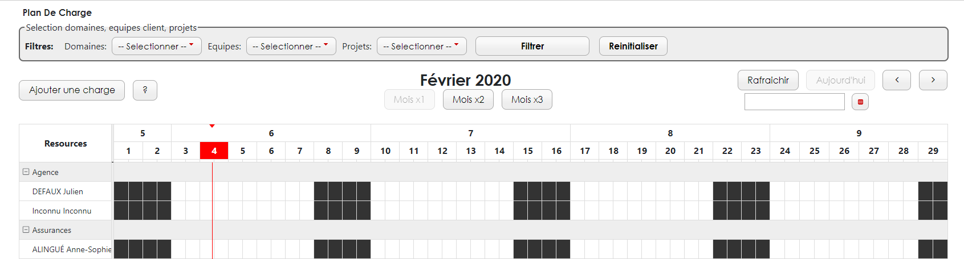
Suivi DU CDS Plan de charge
Plan de charge
Permet de mettre à jour et de consulter le plan de charge des ressources.
Aller sur le menu Suivi CDS, puis cliquer sur « Plan de charge », par défaut la liste des ressources actives dans ATOM est affichée.
Certains collaborateurs n’ont accès qu’en consultation sur cette fonctionnalité. Fonctionnalité de pilotage
Il est possible de filtrer par Domaine, et/ou équipe, et/ou projet : Cliquer sur
Ou sur pour afficher de nouveau tous les domaines/projets,..
Il est possible de moduler la période d’affichage :

Slide 62




Suivi DU CDS Plan de charge
Possibilité d’afficher l’aide en cliquant sur
Possibilité d’ajouter une charge via ou en cliquant directement sur une case du calendrier d’une ressource.
Lorsqu’on l’ajoute via le calendrier, les données Ressources et Date ne sont pas modifiables (par demi-journée ou en glisser/déposer de la date de début à la date de fin )
Au clic sur une tâche on accède à la pop-up de modification/suppression de la tâche (sans pouvoir moduler les dates ou la ressource)

Slide 63


Suivi DU CDS Info V1
Info V1
Permet de consulter la disponibilité des ressources d’un CDS sur une période.
Aller sur le menu Suivi CDS, puis cliquer sur « Info V1 », par défaut aucun CDS n’est sélectionné.
Sélectionner un CDS, une date de début et une date de fin, des ressources si nécessaire et cliquer sur
Il est possible de réinitialiser l’écran en cliquant sur

Slide 64


Suivi DU CDS Planning Initial
Attention, il y a des erreurs dans la fonction : par exemple : 5+10+5<>15 jours de charges donnés en entrée
Planning initial
Permet de simuler un planning initial en fonction des critères sélectionnés.
Aller sur le menu Suivi CDS, puis cliquer sur « Planning initial », par défaut aucun critère n’est sélectionné.
Renseigner un nom, un code, une charge, et des dates de début et de fin. Moduler la part d’Analyse, de Développement et de Qualification via le slider, et sélectionner le nombre de ressource si connu.
La fonctionnalité nous propose une répartition des ressources pour terminer le projet à temps

Slide 65


Suivi DU CDS Générer Documents
Générer documents fait doublon avec Info V1 d’une part et le nouveau plan de charge de l’autre
Générer Documents
Permet de générer un plan de charge vide avec les ressources d’un CDS sur une période, avec les absences, afin de faire un plan de charge prévisionnel.
Aller sur le menu Suivi CDS, puis cliquer sur « Générer documents », par défaut aucun CDS n’est sélectionné.
Sélectionner un CDS, une période et un ou plusieurs CDS, cliquer sur
Un fichier Excel contenant les ressources et leurs disponibilités sur la période sélectionnée est généré

Slide 66
Suivi DU CDS Suivi de facturation
Suivi de Facturation
Permet de suivre la facturation [Pas les droits nécessaires]
Aller sur le menu Suivi CDS, puis cliquer sur « Suivi de facturation »,

Slide 67

Suivi DU CDS Tableau de bord
Tableau de bord
Permet de visualiser un tableau de bord configuré par domaine (il s’appuie sur la météo de chaque projet du domaine : si elle n’est pas à jour, les statistiques ne sont pas correctes)
Aller sur le menu Suivi CDS, puis cliquer sur « Tableau de bord», par défaut aucun domaine n’est sélectionné et le tableau de bord flouté
Sélectionner un domaine à minima et cliquer sur
On retrouve les indicateurs de prestation, de qualités. On peut aussi visualiser les délais de prise en charge, et de validation des recettes, APS et des délais de livraison. Enfin, on retrouve les indicateurs globaux de Surproduction et TNF, ainsi que la répartition des charges par équipe.
Au bas du tableau de bord il y a la liste des anomalies identifiés par le tableau de bord, lors de sa recherche d’information : les indicateurs non renseignés dans les projets.

Slide 68


Suivi DU CDS Tableau de bord

Slide 69

Suivi des Projets

Slide 70
Suivi Projet
À finir
Suivi Projet
Aller dans le menu Suivi et cliquer sur récapitulatif Projet
Cette fonctionnalité permet au référent ou au pilote du projet d’avoir une vision sur les différents
projets ou domaines qui existent au sein de votre CDS.
Définir vos filtres de façon pertinente afin d’avoir une visibilité sur les échéances de livraison des différents composants.
Permet d’avoir : - Avancement du projet
- Charge
- TNF ( Temps non facturé) ou Surproduction
- Statut des composants
- RAE
Il existe un code couleur qui permet de visualiser rapidement les statuts :
- Rouge
- Orange
- Vert clair
- Vert foncé

Slide 71

REPORTING
Suivi Projet
Aller dans le menu Suivi et cliquer sur récapitulatif Projet
Récapitulatif des projets d’un domaine – Vision Rapide et synthétique
Récapitulatif des PV de Recette en cours, Livraison à faire.

Slide 72

REPORTING
Suivi Projet
Aller dans le menu Suivi et cliquer Suivi opérationnel
Il permet de faire la même chose que la vision récapitulatif, cela permet d’avoir d’autres filtres
Réflexion en cours pour avoir la possibilité d’avoir un ensemble de filtre ou sauvegarde de filtre.

Slide 73

Gestion des Activités

Slide 74

GESTION ACTIVITES
Matrice des compétences
1ère Etape de la réalisation de la matrice des compétences consiste à paramétrer les différentes compétences par Catégorie :
1. Fonctionnelle
2. Technique
3. Transverse
Les compétences techniques et transverses sont les mêmes dans les différents CDS à mutualiser entre les CDS. Il suffit donc de paramétrer les compétences fonctionnelles. Cliquer sur Ajouter une compétence.

Slide 75
GESTION ACTIVITES
Mes compétences
2ème Etape suite au paramétrage des compétences, chaque collaborateur va mettre à jour ses compétences via mes compétences.
Il suffit de choisir son niveau sur toutes les compétences.

Slide 76
GESTION ACTIVITES
Consulter les matrices
Afin de vérifier ou consulter les matrices des autres collaborateurs, vous pouvez sur le menu Consulter les matrices. Il suffit de sélectionner le collaborateurs. Vous pouvez consulter la matrice du collaborateur.

Slide 77
GESTION ACTIVITES
Bilan
Afin de vérifier et d’avoir une visibilité sur l’exhaustivité des compétences des CDS et d’avoir une vue consolider qui vous servira lors de vos bilans ou autres points.
Vous obtenez une matrice de compétence avec le maximum des compétences, le backup en cas d’absence et la moyenne du CDS, et ce qui est attendu par le client. Il est préférable de filtrer par catégorie et type afin que la matrice soit lisible.

Slide 78

GESTION ACTIVITES
Importer les tâches
Afin de faciliter la saisie des différentes tâches lors de la création d’un projet. Il faut utiliser l'Excel des charges au format CDS. Il se trouve dans les documents modèles.
Cet Excel comporte 3 onglets : - Détaillé
- APS
- Suivi
C’est l’onglet de suivi qui sert à réaliser cet import, il faut bien respecter le formalisme et bien renseigner la partir à droite « Importation ATOM »

Slide 79

GESTION ACTIVITES
Importer les tâches
Il faut au préalable créer le projet sans tâches avec les informations de référence.
Il Faut mettre l’emplacement réseau du Fichier import Excel
Sélectionner votre projet
Puis importer vos tâches

Slide 80

GESTION ACTIVITES
Importer les tâches
Prévisualisation de l’importation des tâches avant validation, vous pouvez compléter les données manquantes tel que l’attribution des tâches.

Slide 81

GESTION ACTIVITES
Calendrier des congés
Pour permettre et être exhaustif dans la fonctionnalité planning, nous avons créer un calendrier des congés. Il vous permettra d’avoir une vision sur l’occupation de vos ressources.
Plusieurs options, différents type de congés et possibilité d’accepter les demandes des collaborateurs.
Visibilité pilote pour tous les collaborateurs et du planning CDS
Aller Mon USER Puis aller sous mon calendrier de congés

Slide 82

GESTION ACTIVITES
Calendrier des congés
Faites votre de demande de congés en cliquant sur le 1er jour puis changer la période et le type d’absence (RTT, CP …)

Slide 83


GESTION ACTIVITES
Calendrier des congés
Pour valider les congés
Aller sous Gérer puis Congés

Slide 84

GRAPHIQUES et Retours

Slide 85

GRAPHIQUES
Graphique à disposition
Sur l’activité Graphiques, celle-ci est une reprise de l’existant de l’activité Retours.
Comme nous avons les mêmes fonctionnalités, celle-ci sera refondu ultérieurement.
Fonctionnalité intéressante sur la partie Productivité Mensuelle, en effet, cette fonctionnalité vous permet de voir le temps d’intégration d’un JING ou la productivité de vos collaborateurs ou l’ensemble du CDS

Slide 86


RETOURS
Suivi des retours
Sur l’activité Retours, cette fonctionnalité permet de réaliser un suivi des retours sur les différentes phases de votre centre de Service et Domaine.
La première fonctionnalité est pour lister, ajouter, modifier ou supprimer les retours.
Ajouter un retour

Slide 87

RETOURS
Suivi des retours
Afin d’améliorer la saisie du suivi des retours, dans la partie importer, nous avons mis à disposition 2 options qui permettent d’importer les défects en masse :
- Importer depuis QC
- Importer depuis Excel
Importer depuis QC

Slide 88

RETOURS
Suivi des retours
Importer depuis QC
Afin que l’import se passe au mieux il faut respecter certaines étapes, en effet, il faut les qualifier en
amont. Il existe un Post sur le sujet dans le Wiki « Gestion des "Defects" QC ».

Slide 89

RETOURS
Suivi des retours
Tableau des mnémoniques de type d’erreur

Slide 90

RETOURS
Suivi des retours
Importer depuis un Excel
Attention à respecter les formalismes des fichiers Excel, ils doivent évoluer veuillez vous mettre en
contact avec PERY Alexandre ou BRUDER Stéphane.
Sinon vous risquez de rencontrer des difficultés

Slide 91

RETOURS
Paramétrage du type de retour
Possibilité d’ajouter de nouveaux type de retour

Slide 92

RETOURS
Paramétrage du type de retour
Possibilité d’ajouter de nouvelles phases de retour

Slide 93
RETOURS
Graphiques et options d’affichage
Plusieurs possibilités de formes
Ligne
Courbe
Zone ( inter. Linéaire)
Zone ( inter. Spline)
Colonnes
Barres
Circulaires
Points
Plusieurs possibilités de données
Retours par types/ phase / détecteurs / responsable / correcteur
Evolution mensuelle par type & phase
Type par responsable
Evolution mensuelle des charges consommées / charges signées
Charges consommées par type de tâches
Charges avec indicateurs
Productivité mensuelle
Evolution mensuelle par type de charge
Evolution mensuelle par phase avec charge
Evolution mensuelle par type avec charges signés

Slide 94

RETOURS
Exemple de Graphique
Plusieurs possibilités de formes

Slide 95


RETOURS
Exemple de Graphique
Plusieurs possibilités de formes

Slide 96

RETOURS
Exemple de Graphique
Plusieurs possibilités de formes

Slide 97

Questions / Answers

